Slide 1
Zahradní terapie jako ergoterapie
Výběrový kurz Úvod do zahradní terapie, 6. 4. 2018, VOŠ Jabok
Eliška Hudcová

Slide 2
(Ergo)terapie
Zaměstnávání (činnosti) mají duševní a/nebo fyzickou složku
Ergoterapie by měla mít předepsanou léčbu
Cílem je urychlovat nebo jinak pozitivně přispívat k procesu uzdravení z nemoci nebo postižení
Napomáhá v rozvoji a znovunabytí dovedností nevyhnutelných k tomu, aby byl člověk činný
Zapojuje do činnosti celého člověka
Úkoly a činnosti, které ergoterapie využívá, lze analyzovat a vybírat podle předem stanovených kritérií (Krivošíková, Úvod do ergoterapie)

Slide 3
(Ergo)terapeutické prostředky a činnosti
Zohledňují osobní a sociální potřeby jedinců
Zohledňují aktuální funkční stav, věk, pohlaví, podmínky jejich prostředí
Měly by se vztahovat k sociálním rolím, které osoba zastává nebo se od nich očekávají
Podílí se na ostatních složkách rehabilitace – sociální, pracovní, pedagogické

Slide 4
(Ergo)terapeut
Přístup shora dolů
Přístup zdola nahoru
Hodnocení funkce prostřednictvím výkonu jedince v oblastech:
  Soběstačnosti
  Pracovních či produktivních činností
  Volnočasových činností
Postup od komplexních činností (např. oblékání) k jednotlivým složkám (schopnost funkčního rozsahu pohybu potřebného k oblékání, svalová výdrž, koordinace oko-ruka, rovnováha atd.)
Potřeba rehabilitace vyvolána nesouladem mezi současným a očekávaným výkonem
Hodnocení z pohledu deficitů ve specifických dovednostech, které brání v zapojení do činnosti
Postup od komponent (např. svalová síla, rozsah pohybu, koordinace, paměť, pozornost, percepce) k jejich vlivu na celek (nákup, hra, sport)
Volba takové cvičební jednotky, která maximálně ovlivní zjištěnou poruchu – hodnocení soběstačnosti jedince a návrh plánu léčby

Slide 5
Oblast působení (ergo)terapie
Sebeobslužné činnosti – příjem jídla, oblékání, osobní hygiena, přesuny, manipulace s předměty
Pracovní činnosti – školní povinnosti, vedení domácnosti, péče o rodinu, zaměstnání
Hra/zájmové činnosti – hry, sportovní aktivity, koníčky, sociální aktivity
Komponenty (složky) výkonu
  Motorické funkce (rozsah pohybů, svalová síla, tonus, funkční použití končetin, hrubá a jemná motorika)
  Senzorické funkce (tělesné schéma, postup, zrakově prostorové vztahy, senzomotorická integrace, reflexy)
  Kognitivní funkce (paměť, pozornost, porozumění, psaná a verbální komunikace, řešení problémových situací, časový management, integrace učení)
  Psychologické funkce (emoce, pocity, obrana a zvládání stresových situací, sebepojetí, sebedůvěra, sebekontrola)
  Sociální funkce (dyadická interakce, skupinová interakce)

Slide 6
Činnosti (ergo)terapeuta
Nácvik všedních denních činností: základní fyzické funkce každodenního života (personální, základní, bazální), spolupráce fyzioterapeuta, speciálního pedagoga, logopeda,…
Nácvik pracovních dovedností: začlenit do původního zaměstnání, najít jiné pracovní uplatnění, umožnit přiměřenou pracovní zátěž
Terapie zaměstnáváním (kondiční, psychologická ergoterapie): snižovat úzkost a překonávat pesimismus, deprese a existenční obavy, odpoutání pozornosti od nepříznivého vlivu onemocnění, udržet tělesnou i duševní kondici – zájmy jedince, příležitost pro ZT
Terapie funkční (cílená, orgánová): hlavním cílem zlepšit postiženou část těla (senzomotorika – svalová koordinace, rozsah pohybu, motorika, svalová síla; kognitivní složka – pozornost, paměť, orientace, posloupnost; trénink psychosociální složky – interakce, sebepojetí, sebeovládání, interpersonální dovednosti), příležitost pro ZT
Terapie zaměřená na poradenství: poskytování informací o službách a možnostech jedinci i rodině, režimová, zdravotní doporučení, sociální služby, kompenzační a technické pomůcky, úprava prostředí, osvětové akce. Preventivní i nápravný charakter (technické, sociální, zdravotní poradentství)

Slide 7
Člověk - rostlina
Interaktivní vztah: pozitivní/negativní, akce/reakce, aktivita/pasivita
Potřeba smysluplnosti: starat se a být užitečný (odpovědnost, úspěch, respekt, kompetence, sebeúcta)
Potřeba rytmu: pravidelnost (denní, sezónní), průběžná a opakovaná péče (jistota, samostatnost, samozřejmost)
Potřeba sounáležitosti: osobní zaujetí, seznámení, srdeční záležitost
Symbolika rostlin: metafory pro lidský život, akceptace růstu a chřadnutí

Slide 8
Komunikace mezi člověkem a rostlinou
Sluch: akustické, auditivní vnímání zvukových vln
Hmat: taktilní (dotykové čití – pasívní vnímání mechanických dojmů, teplota, bolest, tlak, vlhko) a haptické vnímání (aktivní vnímání materiálních objektů – velikost, kontury, textura, hmotnost, atd.)
Čich: vnímání chemických molekul vůně ze vzduchu přes čichovou sliznici v nose, úzce propojeno s chutí
Chuť: gustatorní vnímání, aktivace chuťových pohárků ve sliznici hltanu a jazyka chemickými podněty v potravě a přenášení informace do mozku
Zrak: vizuální vnímání – přenos světelných podnětů lidským okem, informace v mozku rozpoznávána a interpretována, porovnávána se zkušeností

Slide 9
Terapeutické techniky
Verbální instrukce – slovní informace, objasnění detailů, popř. doprovod obrázky, fotkami, podpora klientů v dalších krocích
Praktická ukázka – předvedení činnosti, doprovozeno verbálně, zacíleno na klientovo soustředění
Fyzické doprovázení, asistence – s vážnějším postižením, vedený pohyb, používat jen tam, kde je nezbytně nutné, podpořit klienta v nezávislosti

Slide 10
Typologie činností
Zahradní rok (jaro – semínka, léto – opečovávání, podzim – zpracování, zima – příprava)
Přírodní rok (jaro – zelená barva, sedět, užívat si sluníčka, pozorovat přírodu, léto – voda, chůze v mokré trávě, mlhoviště, podzim – barvy, ukončení vegetačního roku, zima – zpracování letních květin, bylin, dárky)
Narozeniny / oslavy
Mezigenerační setkání a spolupráce
Hosté a odborníci
Tematické procházky, krmení zvířat, pasivní ZT, bazální stimulace

Slide 11
Nápady na aktivity
Lisování květin, květů, listů; výroba mastí; tvorba záložek a kartiček s vylisovaným kvítím; pečení; sklízení; loupání; krájení ovoce a zeleniny; mnutí levandule, bylinek; odstraňování stonků; přesívání; plnění vonných sáčků; sušení okvětních lístků (růže, jiřiny, měsíček); sušení na čaj; výroba bylinných sirupů; vázání květin do kytic; setí pokojových rostlin; přepichování; dělení pokojových rostlin; pletí; tvorba květinového aranžmá; loupání semínek; společné vaření; vycházky; procházky; relaxace; klíčení; třídění semen; řízkování; nakupování zahradnických potřeb; prohlížení knih

Slide 12
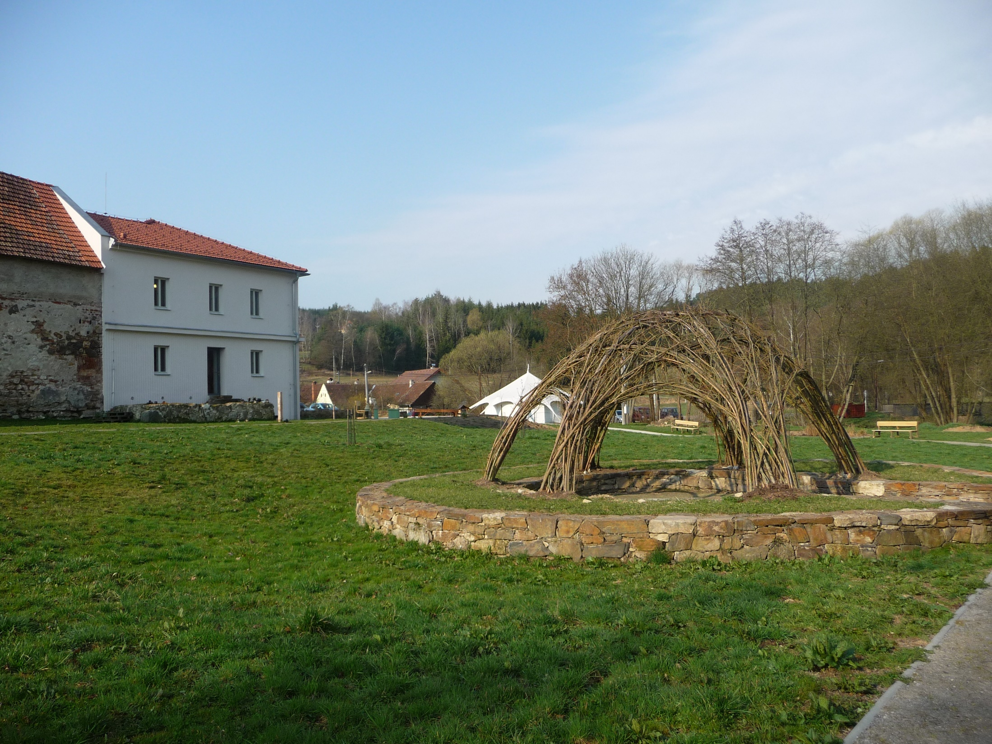

Slide 13
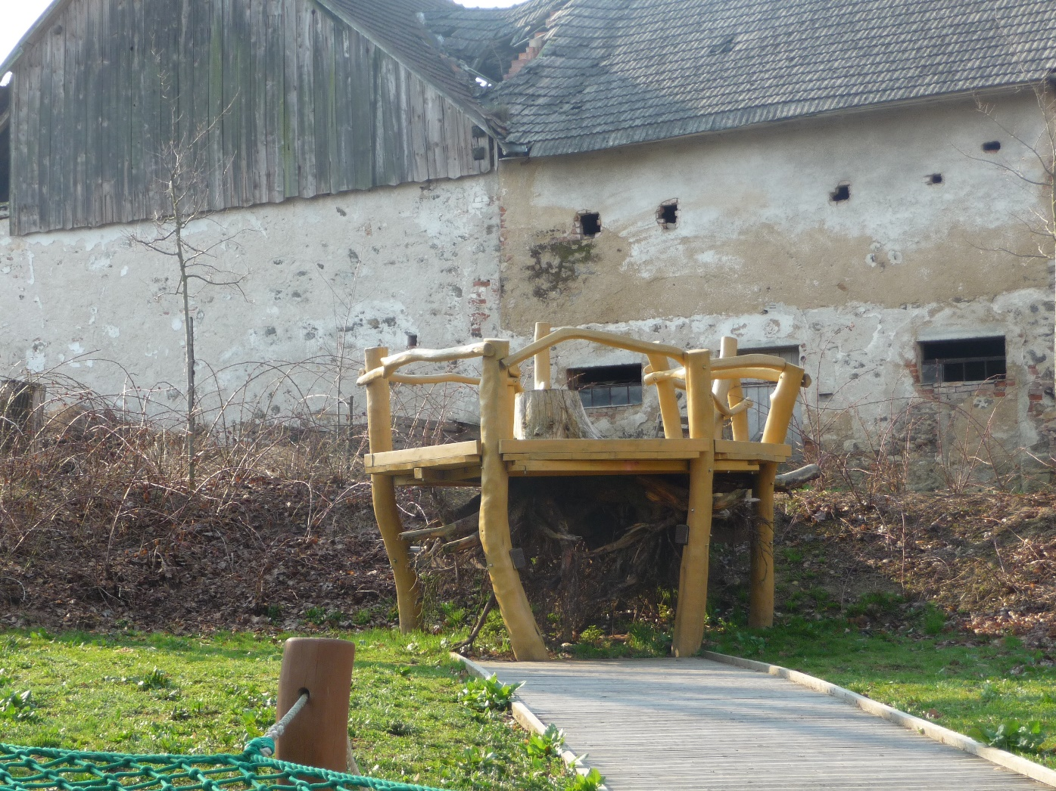

Slide 14
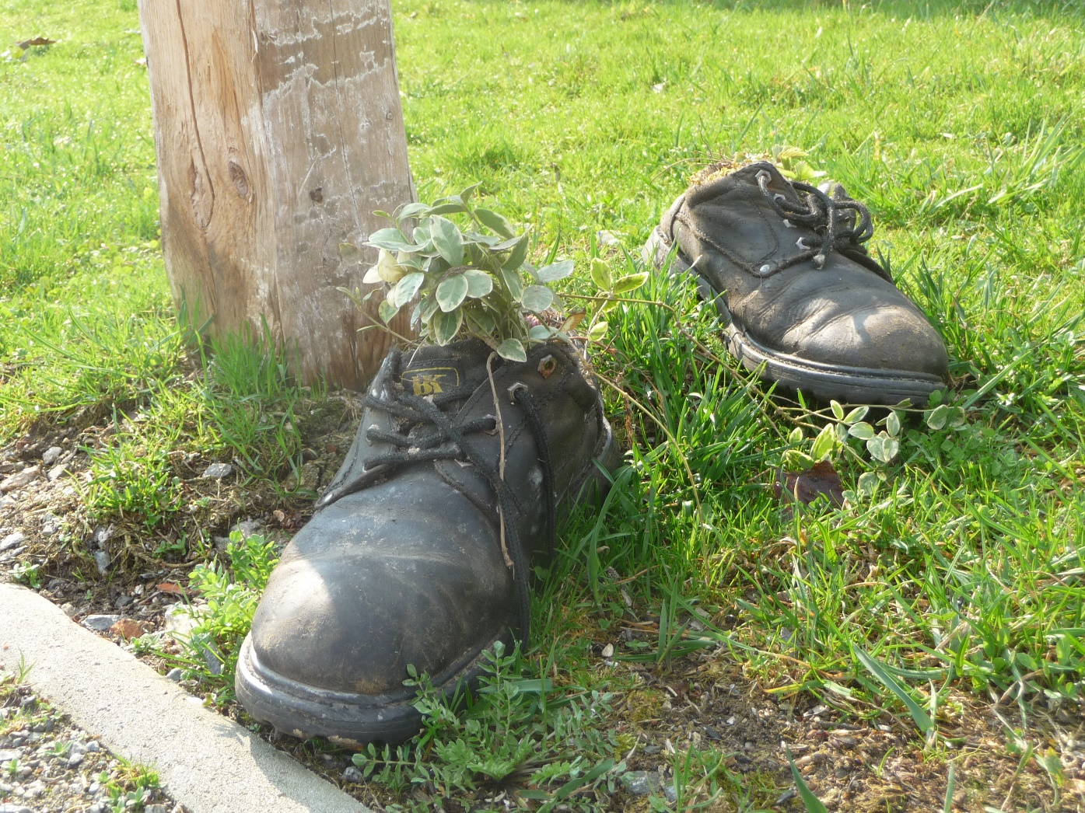

Slide 15
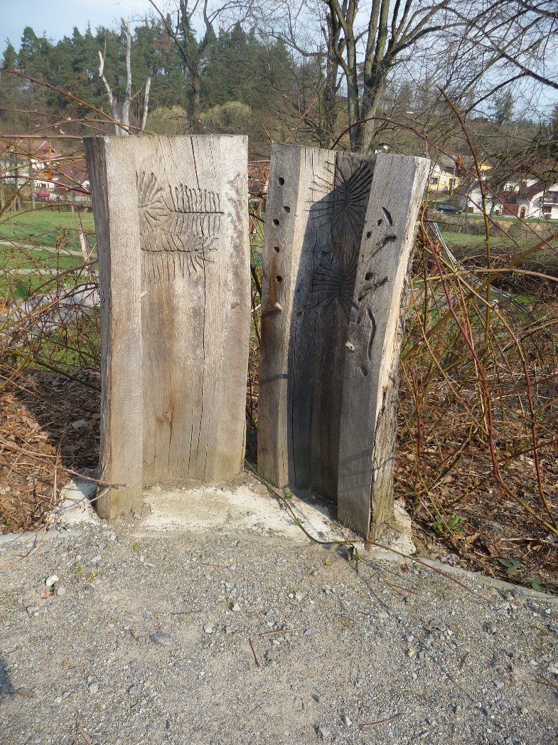

Slide 16
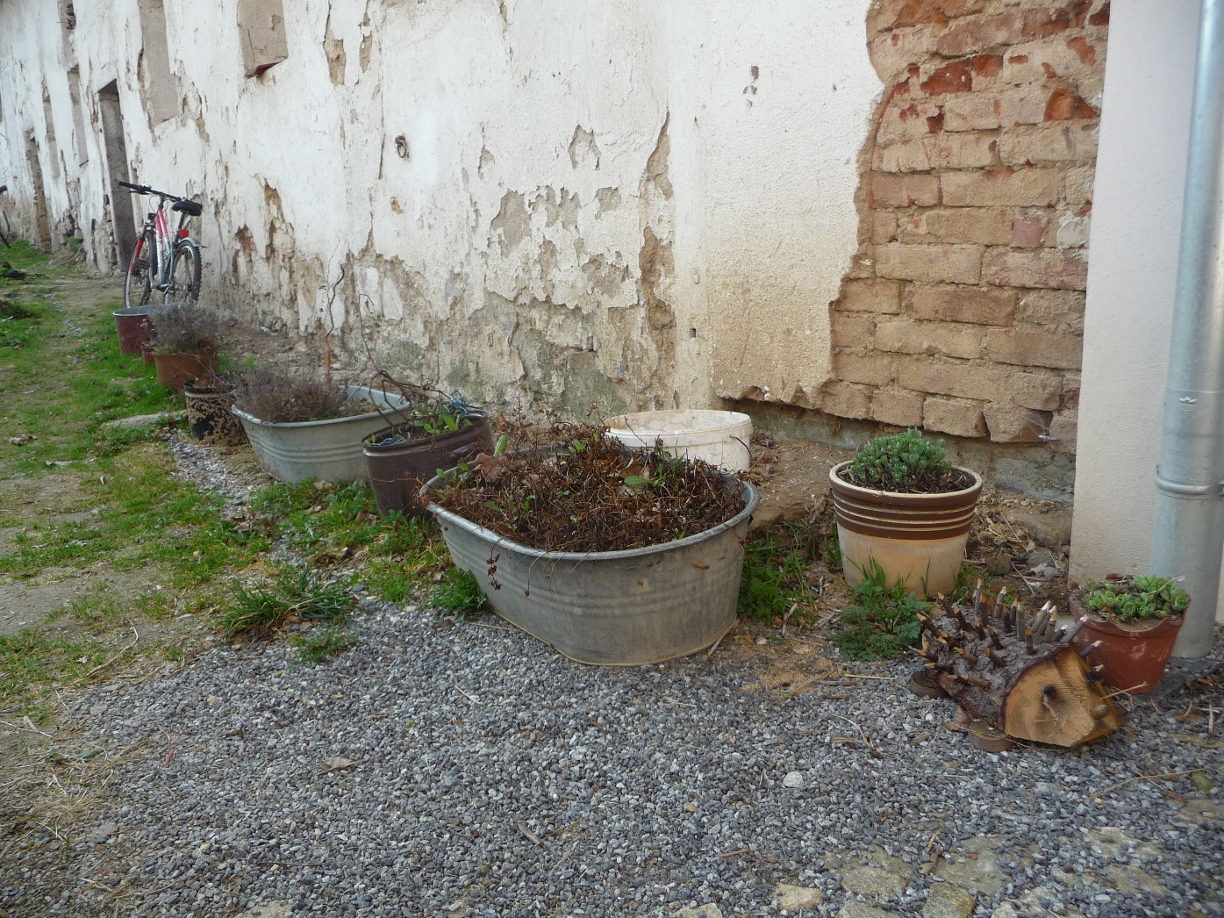

Slide 17
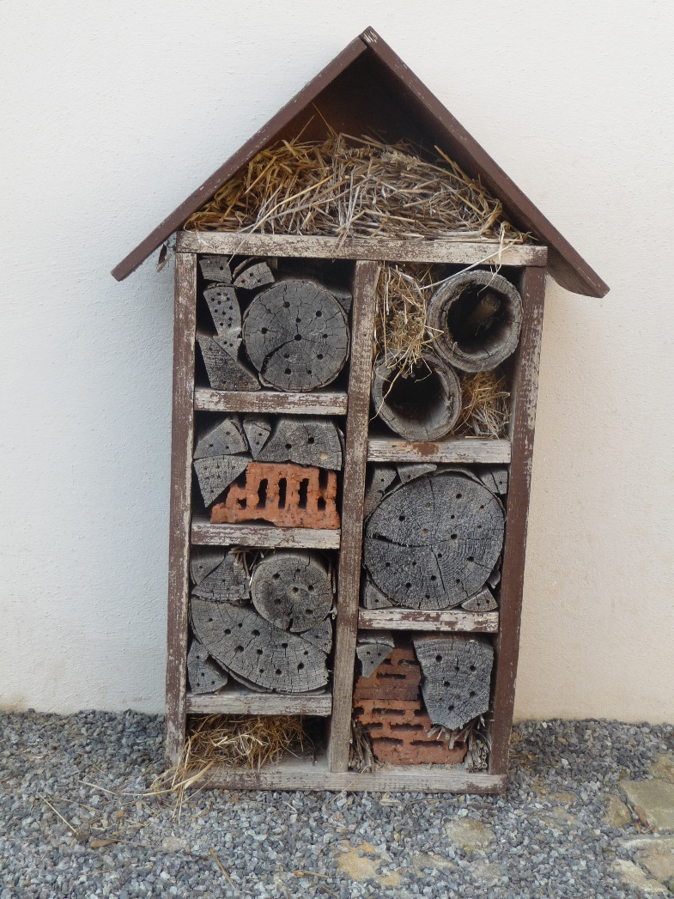

Slide 18
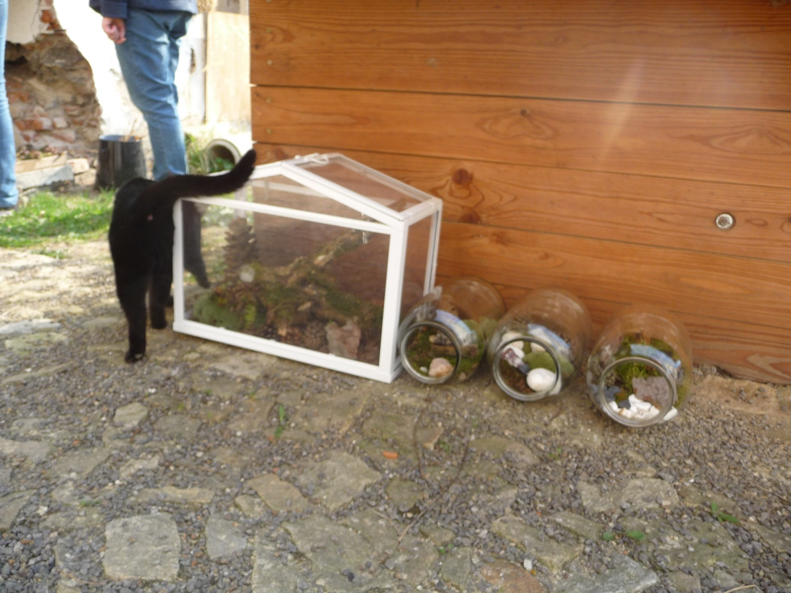

Slide 19
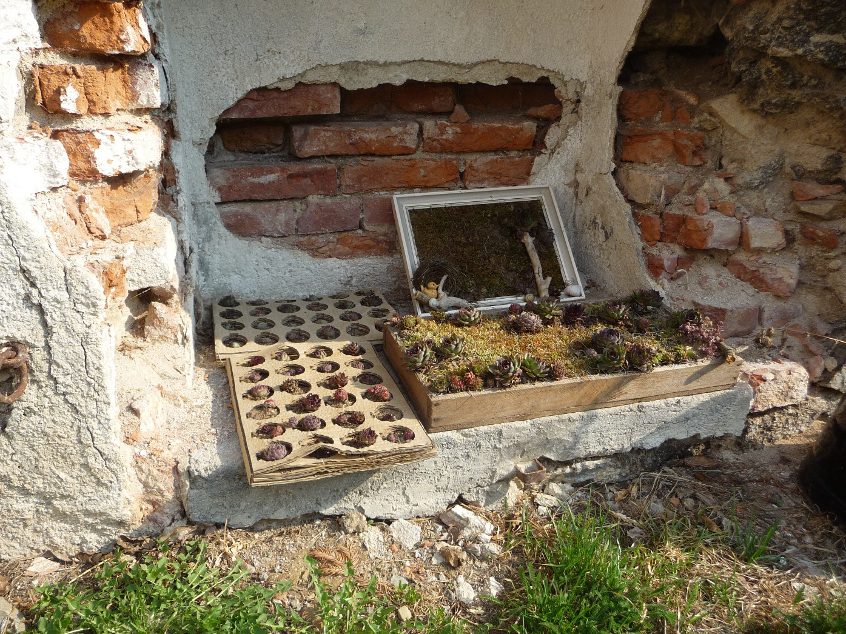

Slide 20
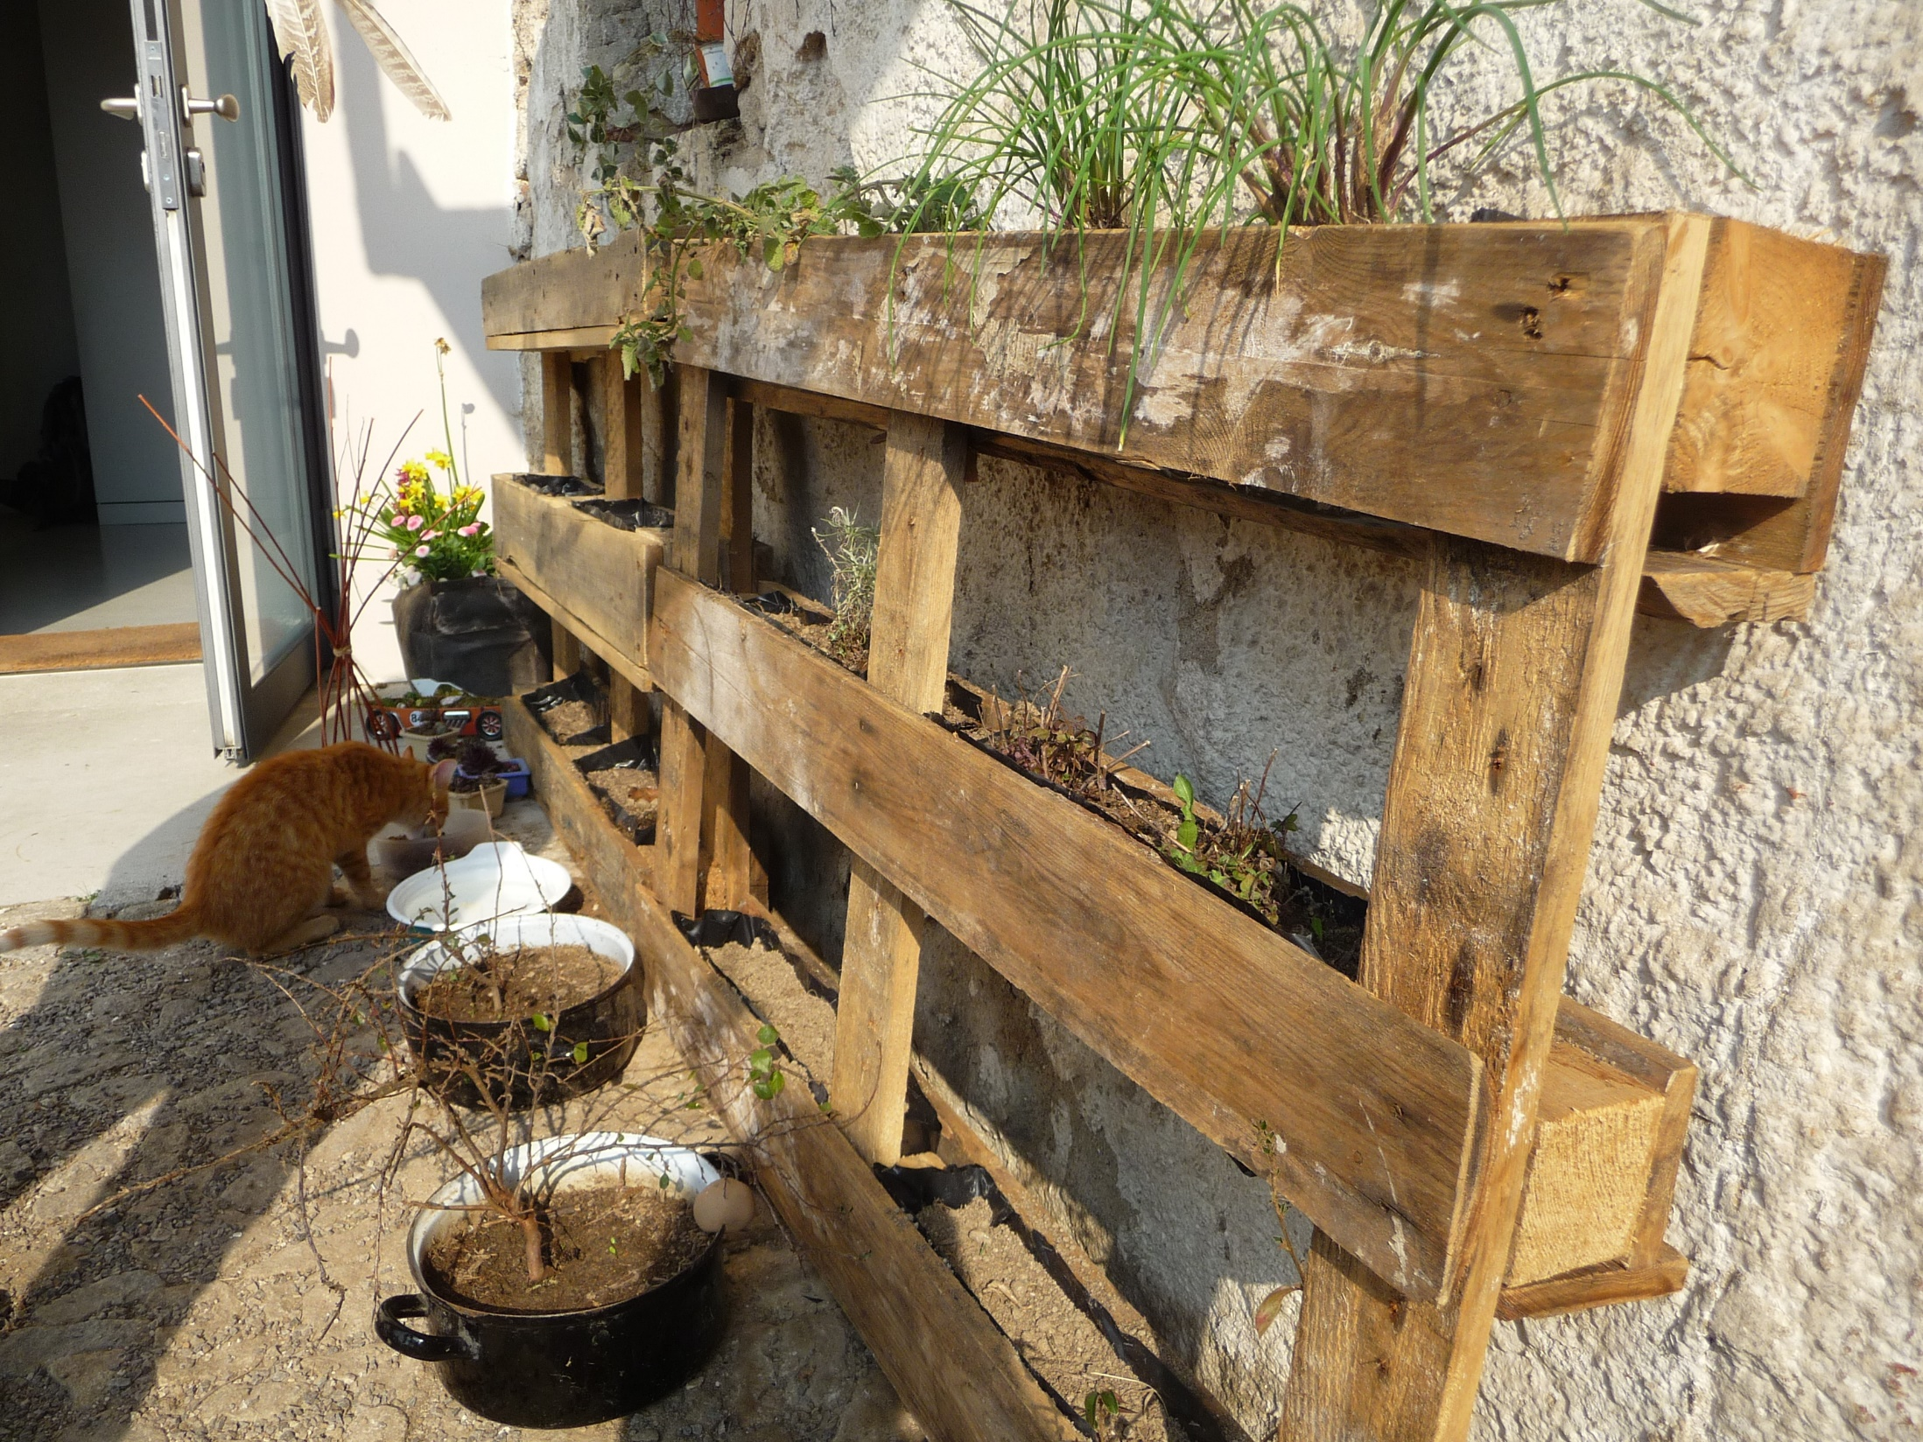

Slide 21
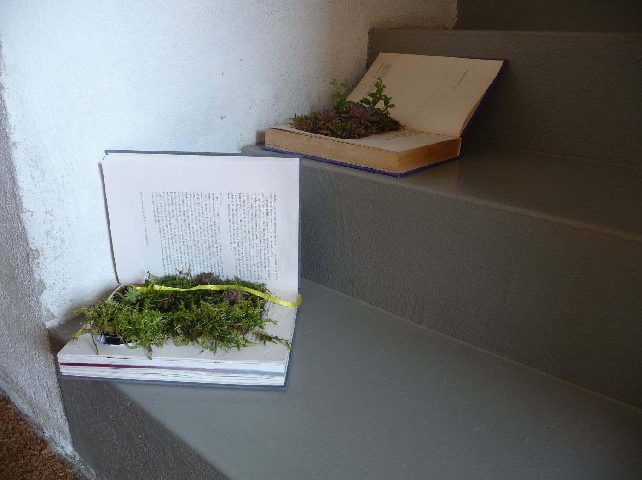

Slide 22
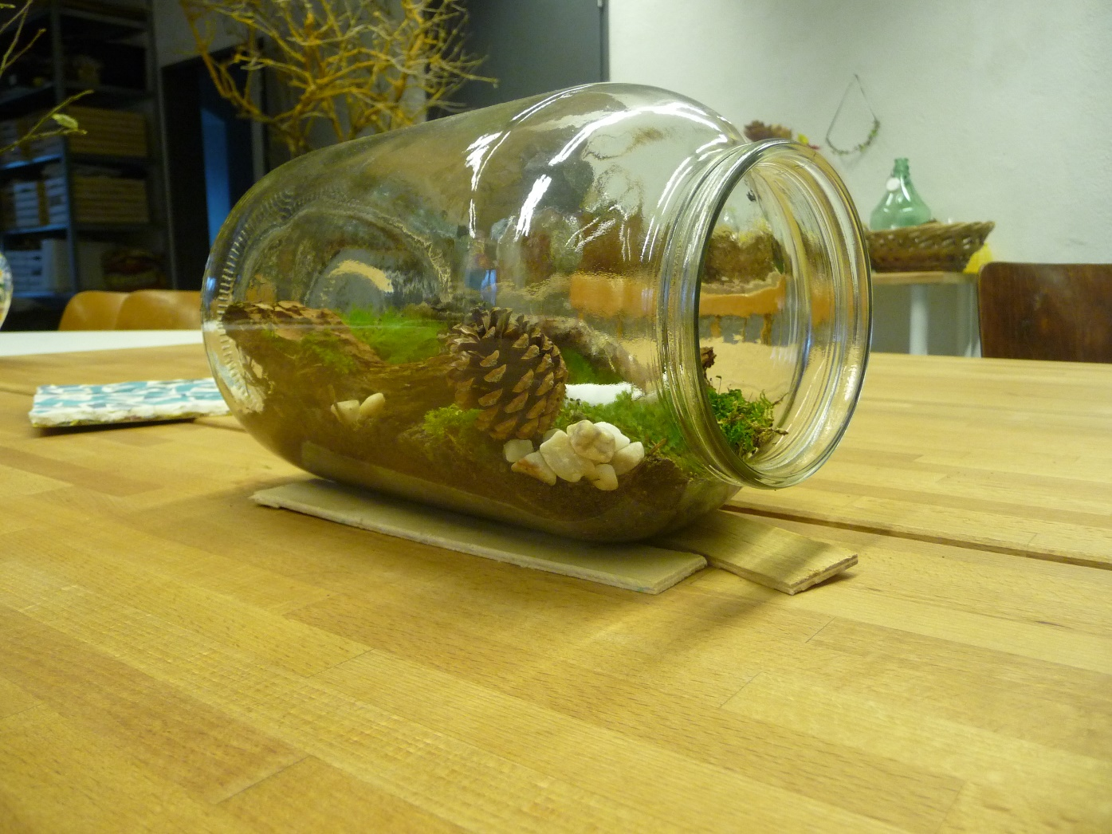

Slide 23
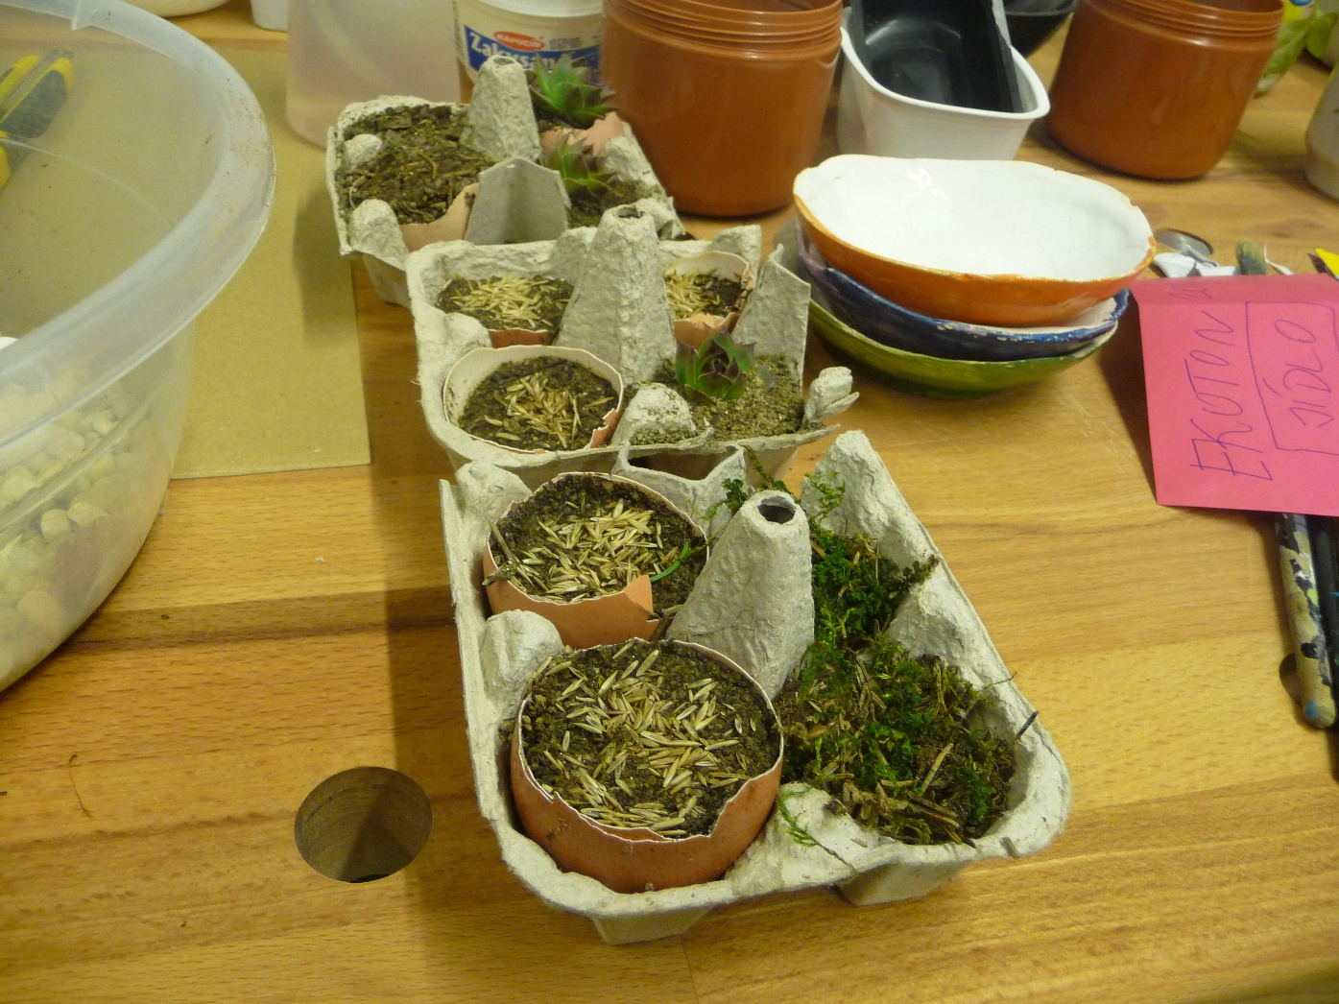

Slide 24
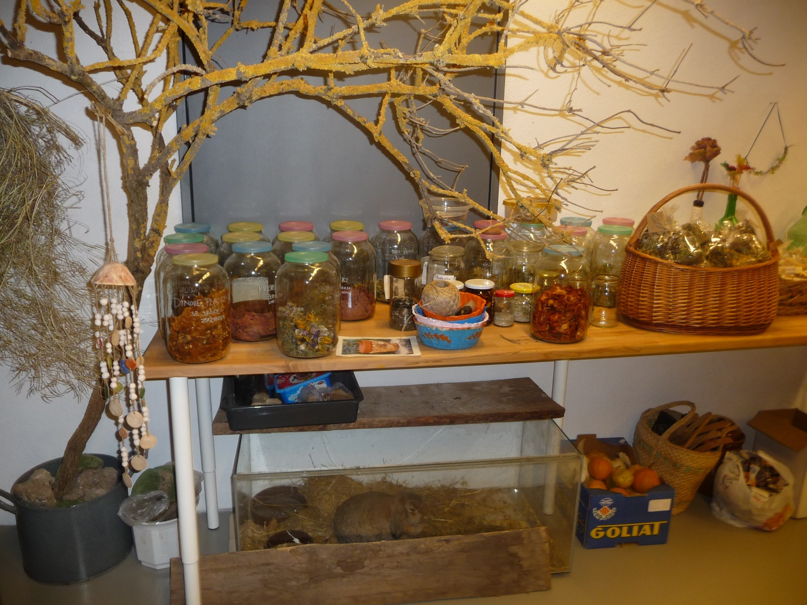

Slide 25
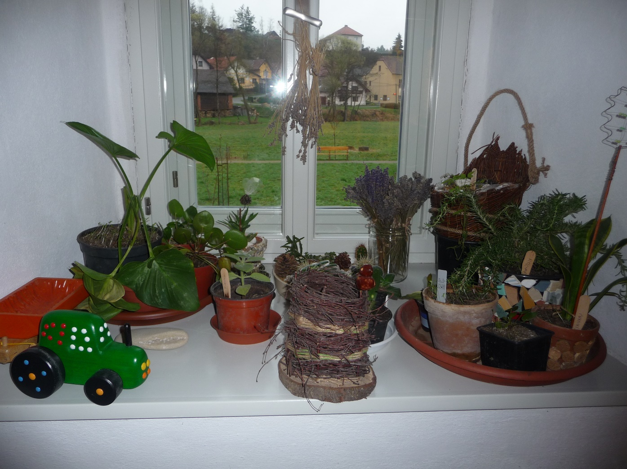

Slide 26
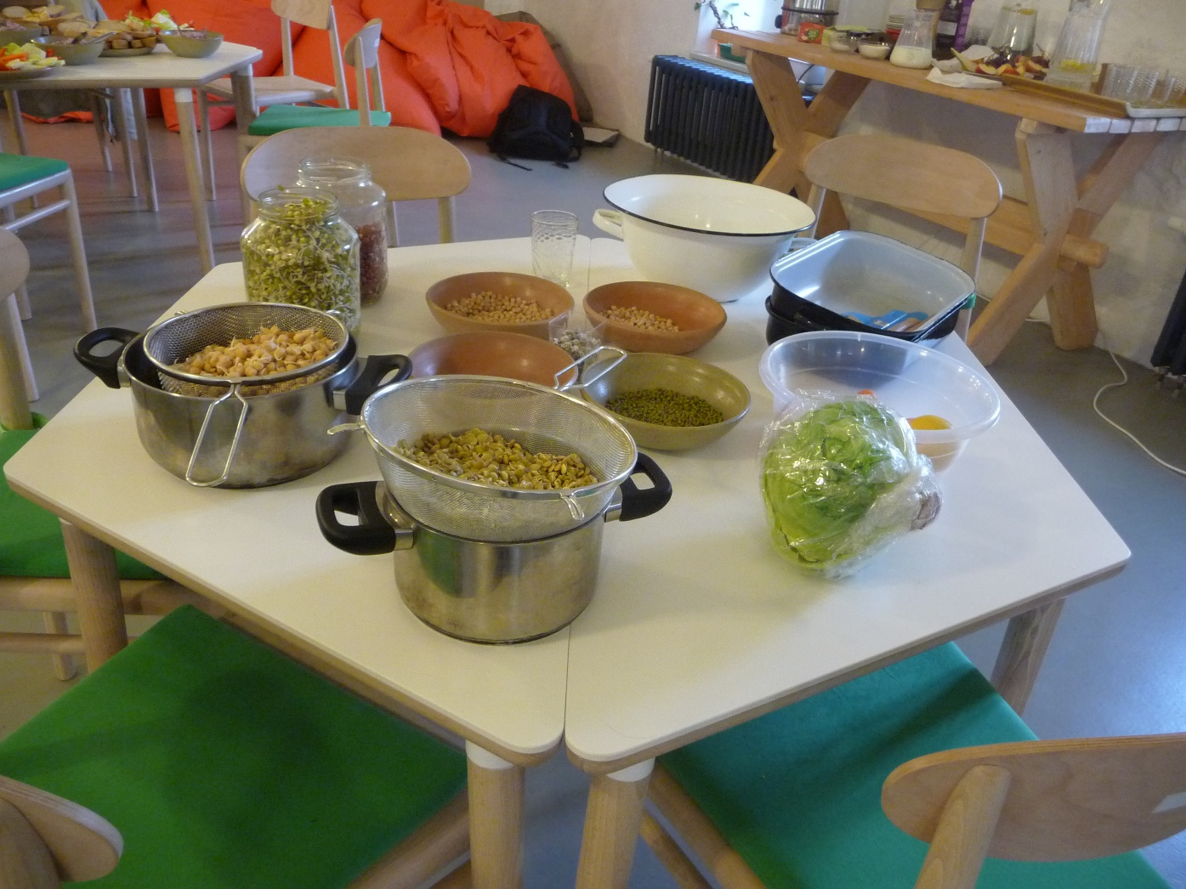

Slide 27
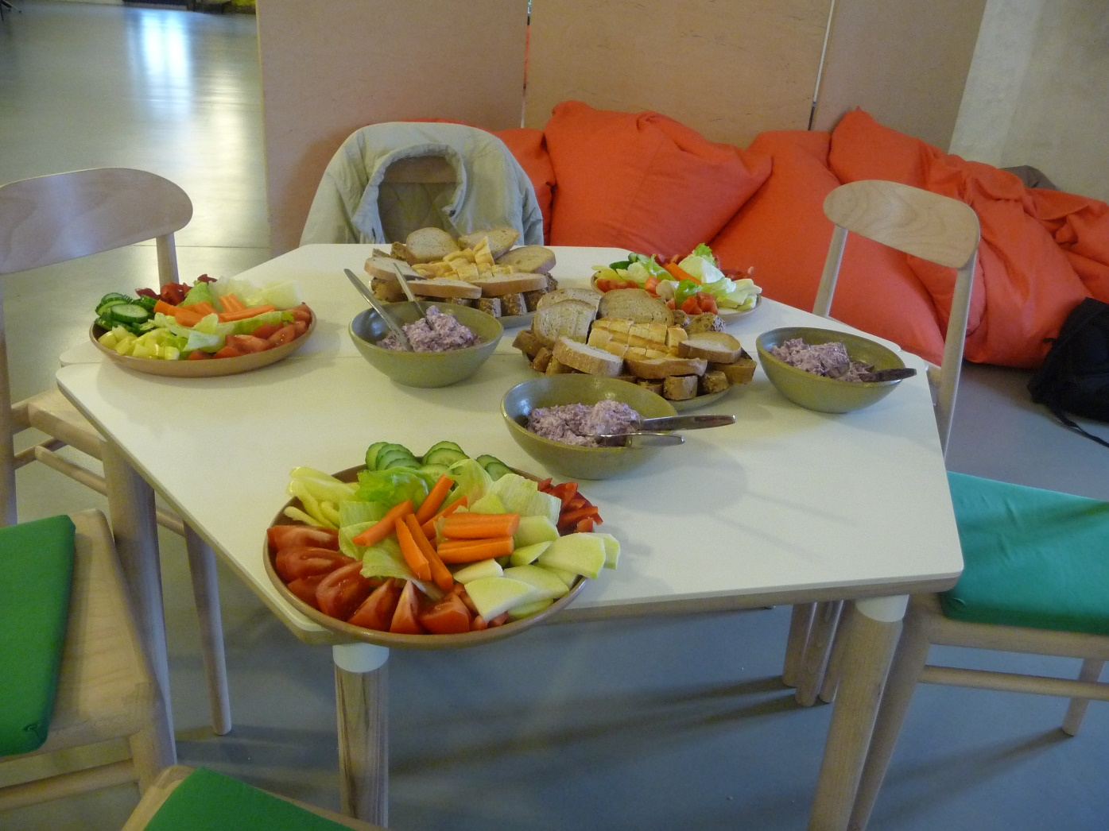

Slide 28
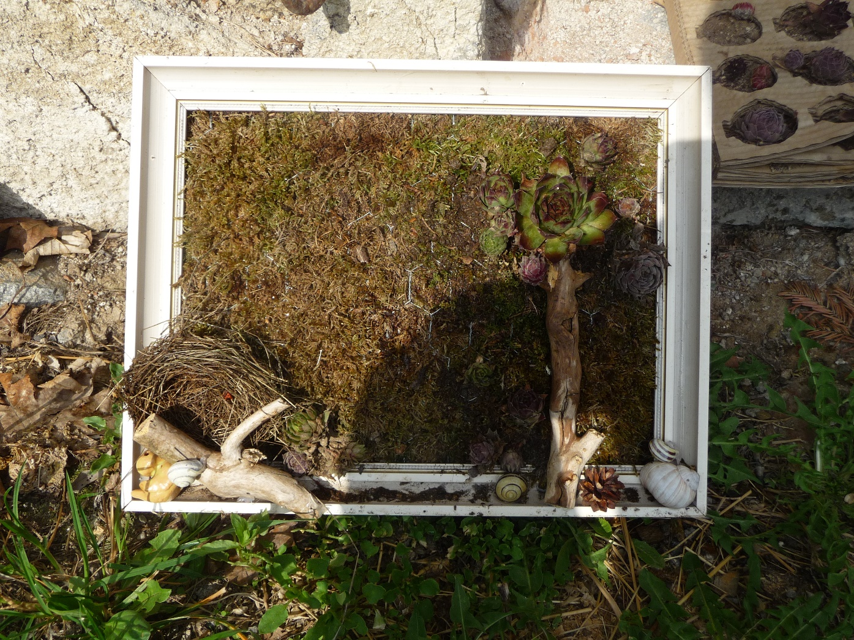

Slide 29
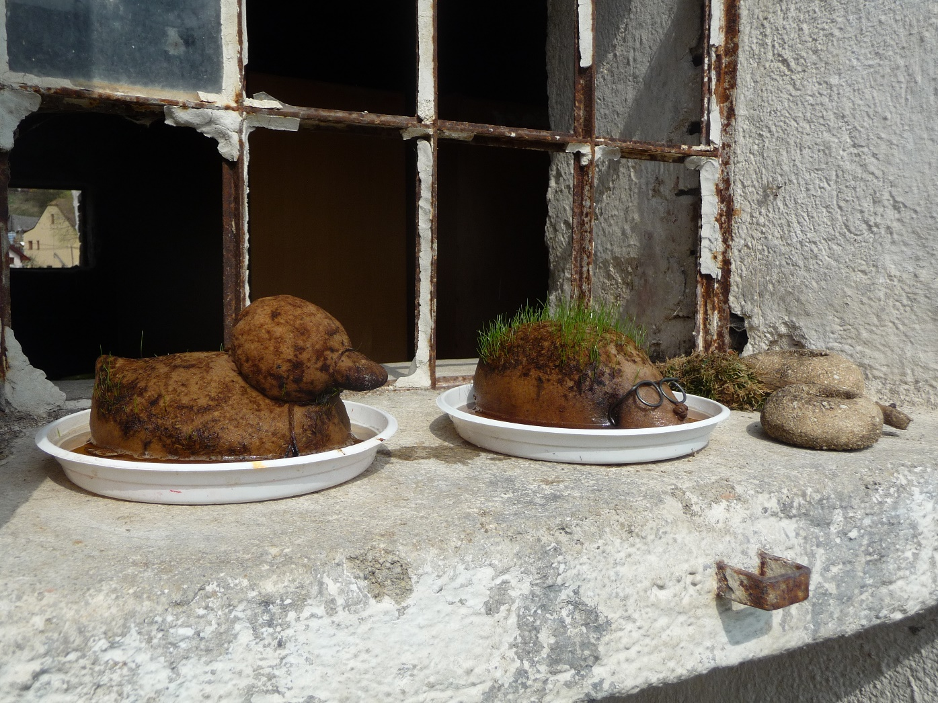

Slide 30
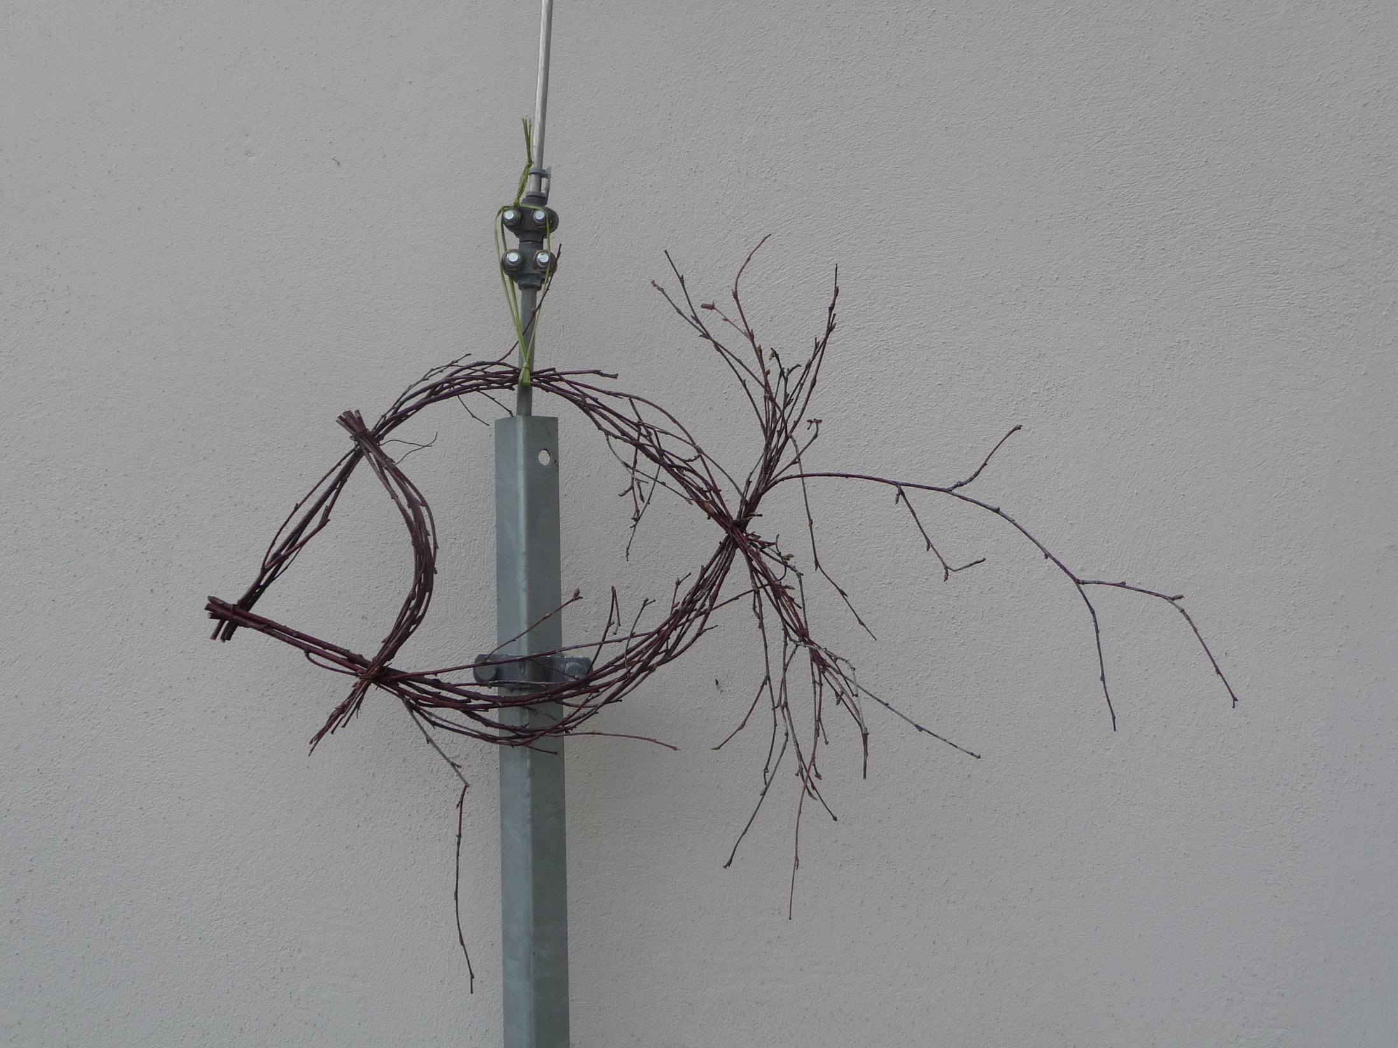

Slide 31
